Slide 1
Python技術應用班
人工智慧/機器學習/個人學習小成果
製作者:江慶宸
信箱: ccrain78990@gmail.com
https://www.ypppt.com/

Slide 2
1
簡介
簡介
2
機器學習
目錄
CONTENTS
3
MLP多層感知機
4
總結
01

Slide 3
PART
01
簡介
主要目的、數據簡介、基本資料等

Slide 4
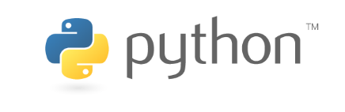
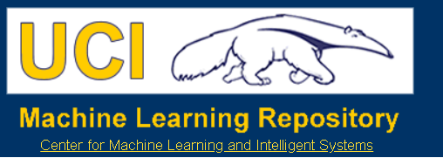
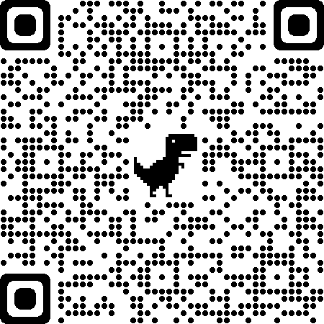
主要目的
資料來源
資料集名稱:
根據飲食習慣和身體狀況估計肥胖程度
以學習人工智慧領域為目的
嘗試做機器學習、MLP訓練資料
將資料做分類並預測結果(肥胖水平)
資料集摘要:
該數據集包括根據墨西哥、秘魯和哥倫比亞等國的飲食習慣和身體狀況估計個人肥胖水平的數據。
主要使用： 3.X
● Tkinter
● Pandas
● Numpy
● Seaborn
● ScikitLearn
● Tensorflow
資料集來源：https://reurl.cc/gWW8o4(或掃描上面QRcode)
17
2111
2019
08-27
分類
無
變數數量
資料筆數
資料更新日期
執行目標
遺失值

Slide 5
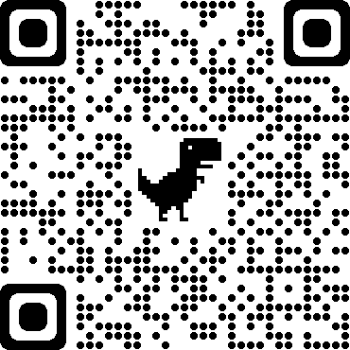
資料變數
特徵值
特徵值
特徵值
標籤
1
2
3
4
與飲食習慣相關
與身體狀況相關
其他變量
類變量 （肥胖水平）
1.頻繁食用高熱量食物（FAVC）
2.食用蔬菜的頻率（FCVC）
3.主餐次數（NCP）
4.兩餐之間的食物消耗量（CAEC）
5.每日飲水量（CH20） )
6.酒精消耗量 (CALC)
7.是否抽菸
1.卡路里消耗監測（SCC）
2.身體活動頻率（FAF）
3.使用技術設備的時間（TUE）4.使用的交通工具（MTRANS）
5.是否有家族肥胖歷史
1.性別
2.年齡
3.身高
4.體重
體重不足
體重正常
超重級別 I
超重級別 II
肥胖類型 I
肥胖類型 II
肥胖類型 III
△ 之後內容將藉由１、２、３變數內容去預測４的肥胖水平
詳細數據說明:
△ 註：身高、體重會影響預測，運算時會略過不處理

Slide 6

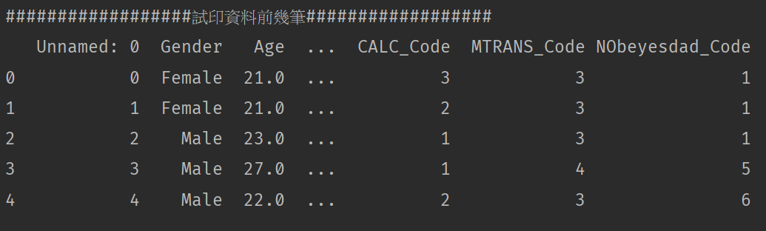

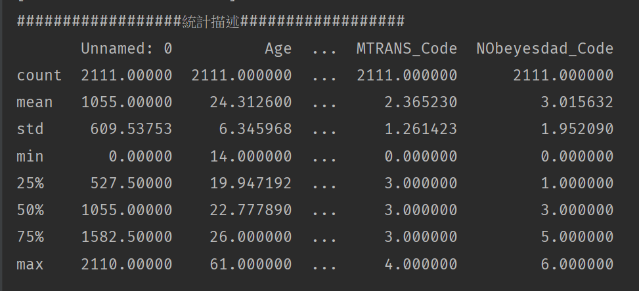
資料內容
△底下運用pandas顯示簡易資料，僅供參考，
△主要重點為機器學習，故無做其他特殊使用
← (左圖)為簡單的資料集內容
以及將資料類別化，方便後續處理
← (左圖)為簡單的敘述統計
由表大約得知，此資料集
年齡遍布14~61歲之間
平均年齡24歲…等

Slide 7
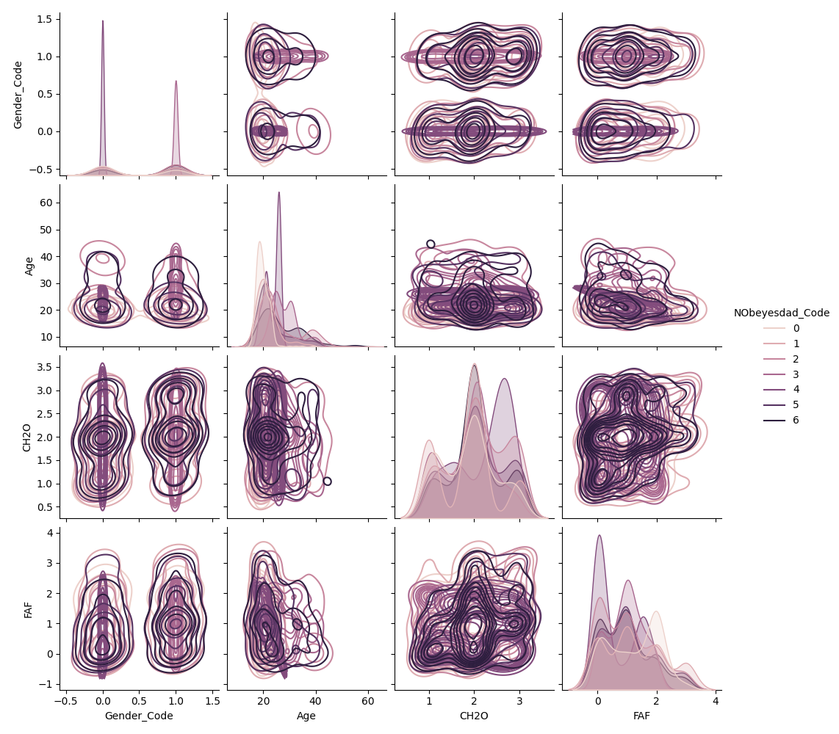
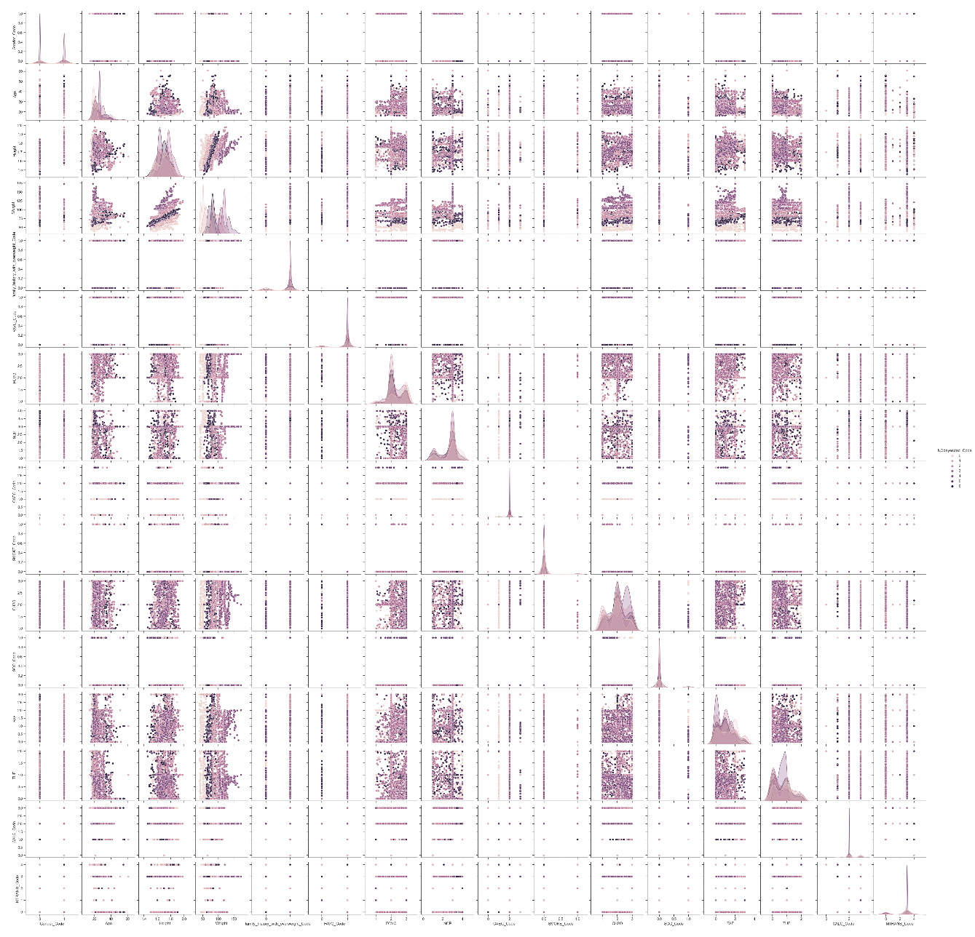
Seaborn
△簡單看資料整體分布狀況
添加标题
△左圖為整體變數，上圖取局部變數顯示部份狀況
△因整體資料量大，故有上圖供參考

Slide 8
PART
02
機器學習
KNN，K-means,決策樹，隨機森林，貝氏分類器，
SVM，SGD

Slide 9


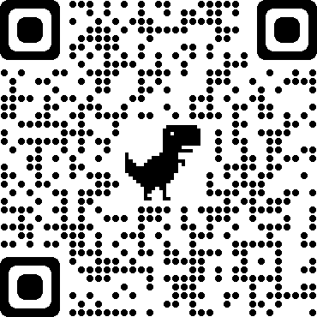
關於演算法的挑選
△註1：接下來的頁面以局部程式碼以及結果為主，並無太多理論東西。
接下來頁數完整程式碼
可以掃描以下連結觀看：
△圖片來源：ScikitLearn官方網站
△註2：根據資料處理目標、筆數選擇，外加常見幾個做練習、比較

Slide 10
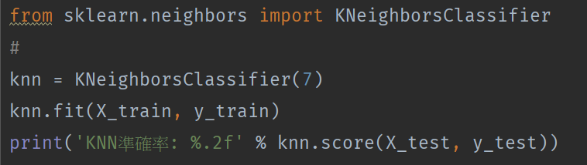
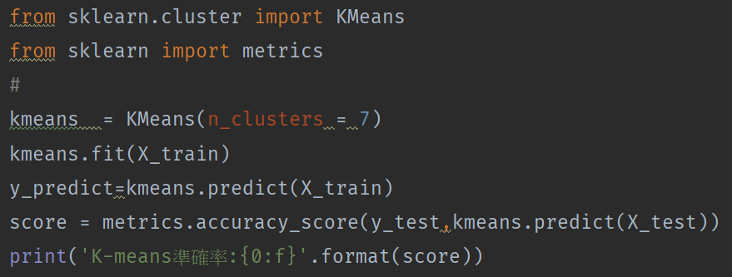


KNN(K-近鄰)
K-Means(K-平均)
程式碼
程式碼
結果
結果
△ 以上Ｃｏｄｅ皆只貼出重點部分，並非完整程式碼。

Slide 11
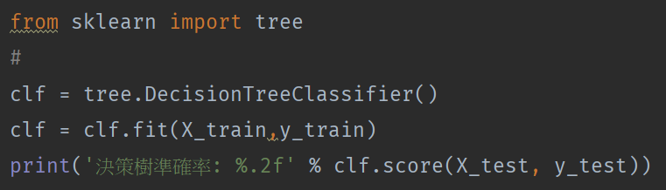
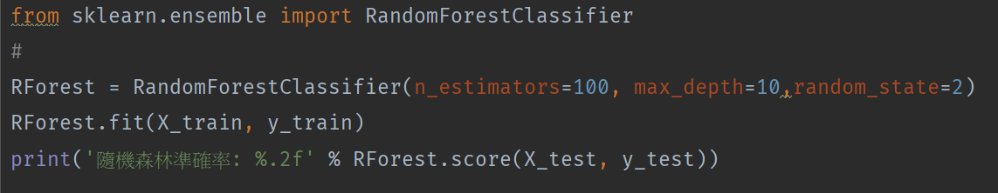


決策樹
隨機森林
程式碼
程式碼
結果
結果
△ 以上Ｃｏｄｅ皆只貼出重點部分，並非完整程式碼。

Slide 12
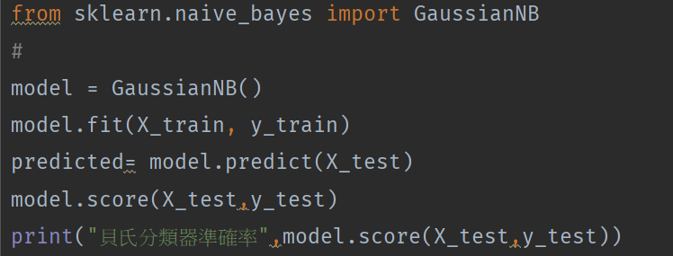

貝氏分類器
△ 以下Ｃｏｄｅ皆只貼出重點部分，並非完整程式碼。
程式碼
40%
結果

Slide 13
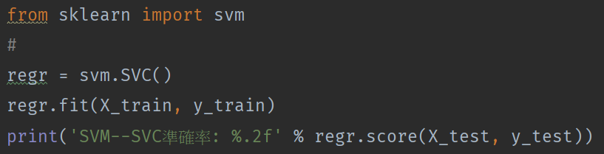

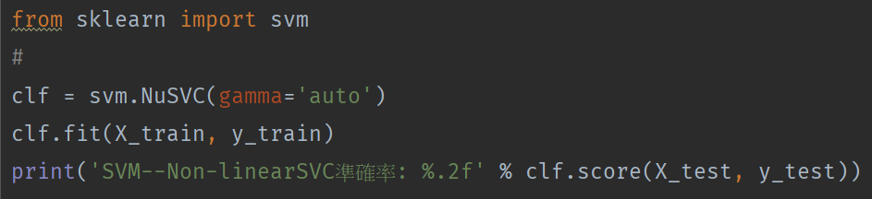

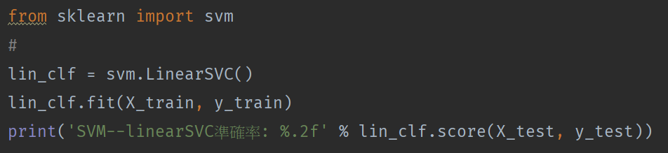

SVM支援向量機
△ 以下Ｃｏｄｅ皆只貼出重點部分，並非完整程式碼。
程式碼
結果

Slide 14
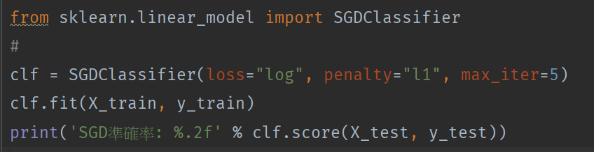

SGD隨機梯度下降
△ 以下Ｃｏｄｅ皆只貼出重點部分，並非完整程式碼。
程式碼
結果

Slide 15
PART
03
MLP 多層感知器
Multilayer Perceptron
嘗試用更進階的方法預測

Slide 16
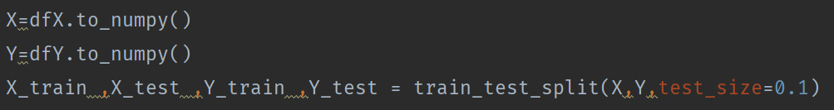
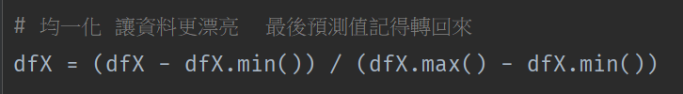
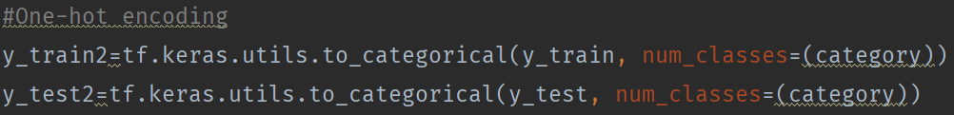
處理MLP小過程
△ 簡單列出執行過程中重要的幾個小細處理&步驟&局部程式碼
資料裁切/均一化
0１
將資料分為訓練集(train) / 測試集(test)
並將資料做均一化讓各特徵值狀況更接近使預測結果更容易.
One-hot Encoding
0２
使用單熱編碼，使速度上有比較好的效果
0３
建立模型
詳情請見下頁
0４
結果預測
參考請看後幾頁

Slide 17
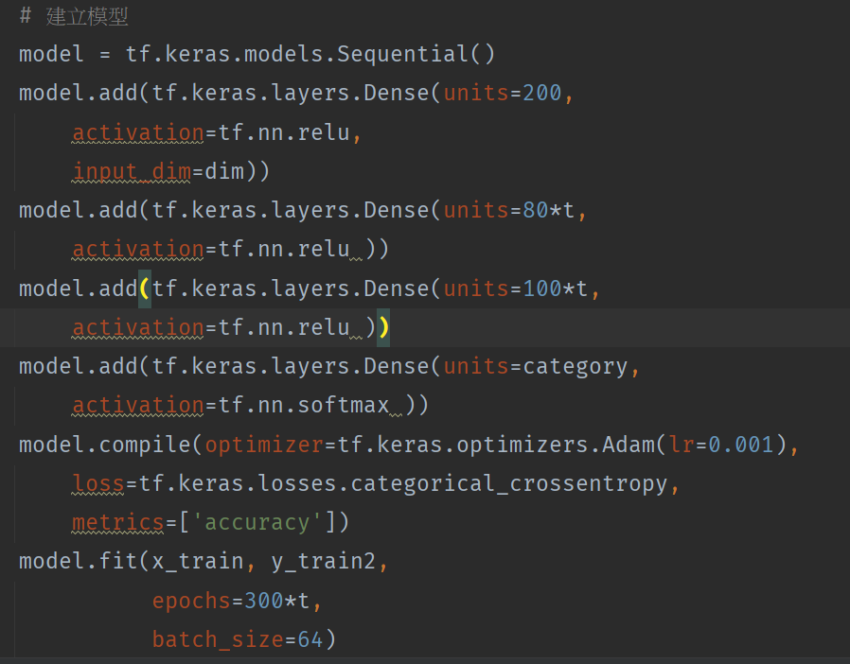
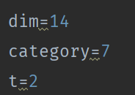
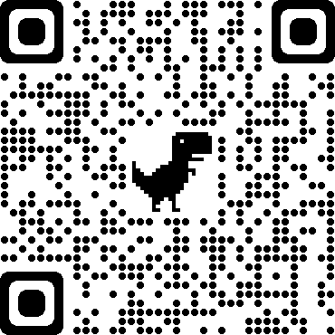
MLP程式片段/訓練結果
△ 以下Ｃｏｄｅ皆只貼出重點部分，並非完整程式碼。
△ epochs、神經元參數沒有調很高，主要為簡單小訓練，其結果也是不錯的
△ 變數數量
△ 分類數
↑ ↑ ↑ 經過訓練後，最後結果 ↑ ↑ ↑
(有多訓練幾次，挑選不錯的時候截圖供參考)
△ 訓練過程，可參考左邊連結。

Slide 18
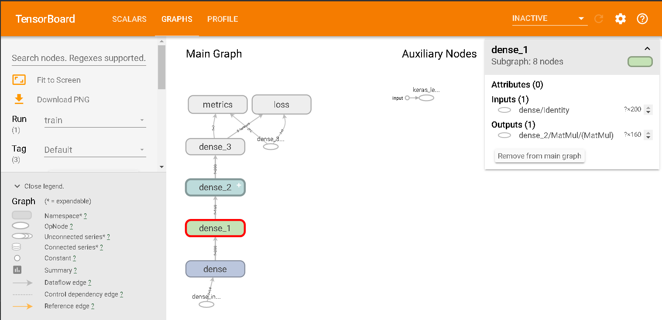
TensorBoard-1
包含類神經模型、過程、歷史資料…等
(能夠更好了解架構，幫助調整及優化)

Slide 19
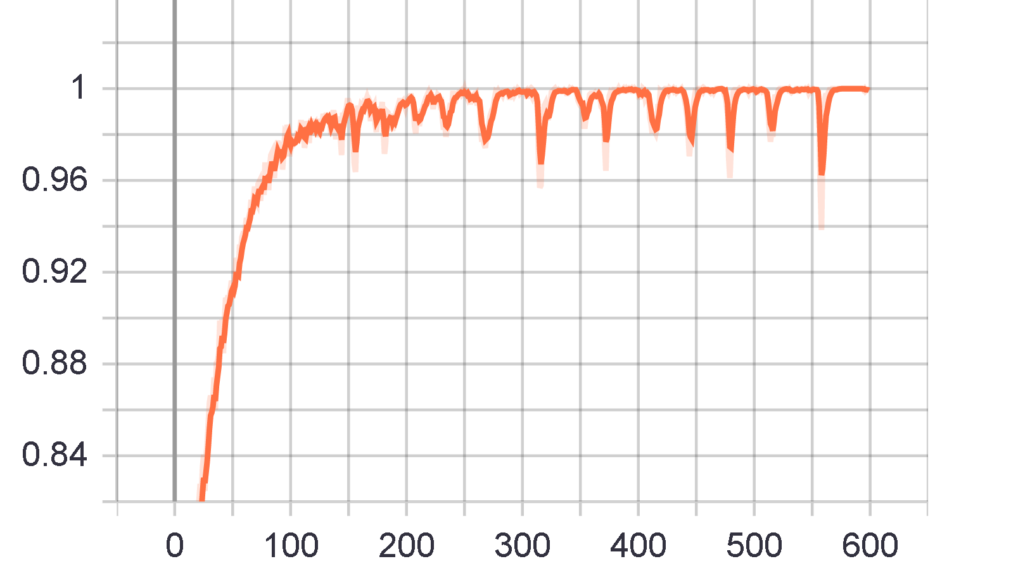
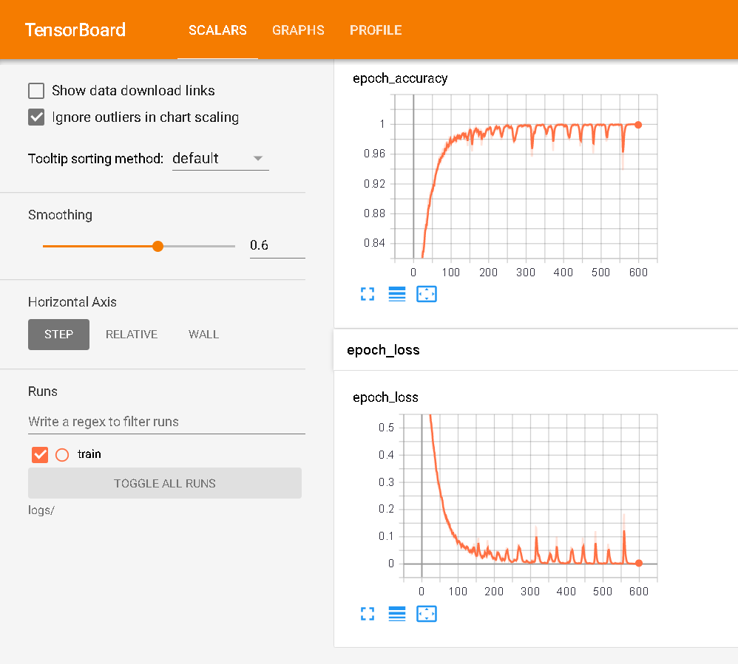
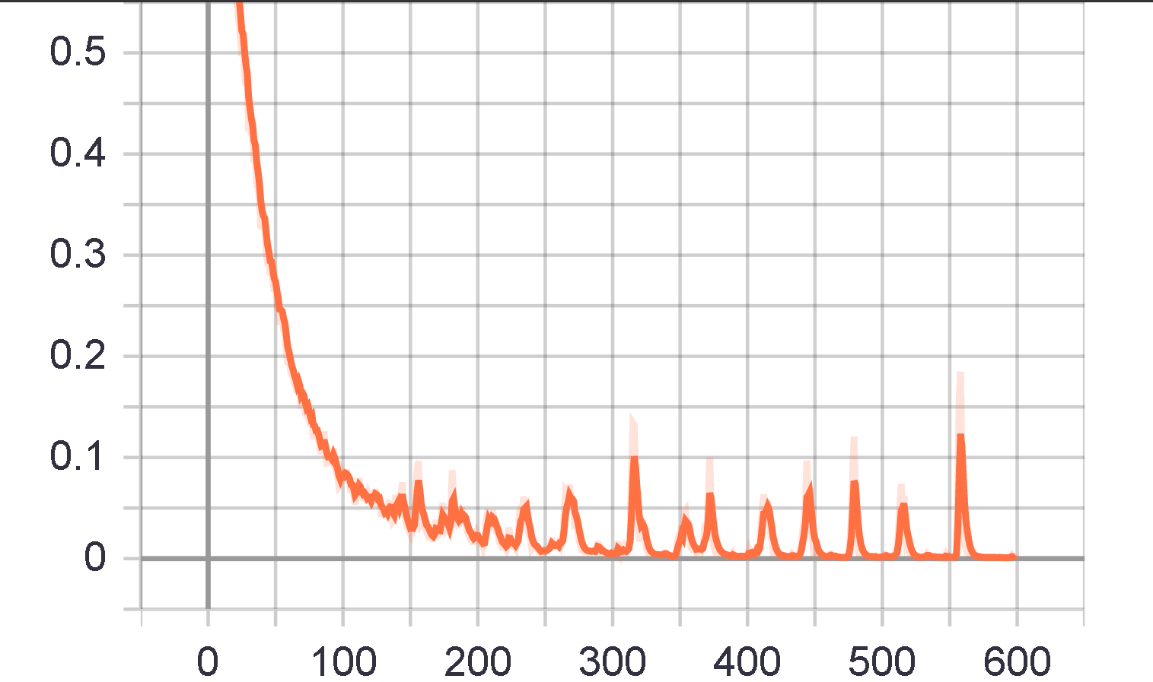
TensorBoard-2
△ 模型請參考前頁設定
99%
Accuracy
0.09%
LOSS

Slide 20
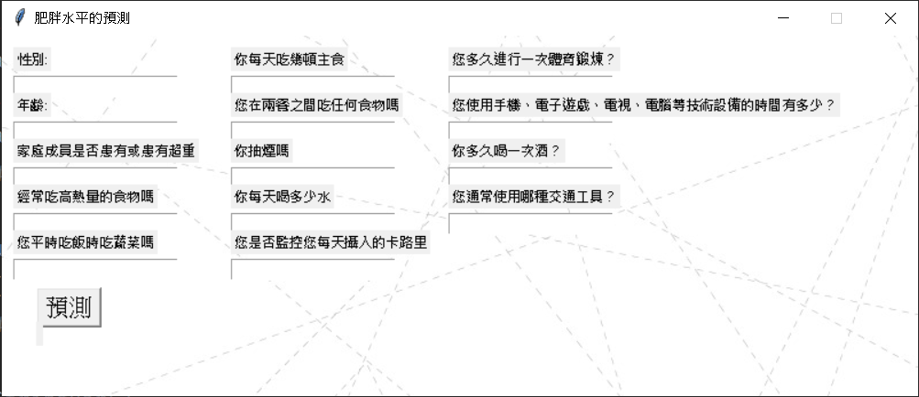
結果運用
△ 只要將訓練好的模型與權重運用，結合tknter呈現，讓使用者輸入資料集就可以直接預測
只要使用者輸入資料
點擊預測
即可預測 肥胖水平
△ 以上為簡單測試版

Slide 21
PART
04
總結
資料整合整理、結語

Slide 22
綜合整理
△ 以下結果，皆出自於同一筆資料，請參考前幾張運行結果
準確率
100
99%
80
83%
73%
73%
69%
60
55%
55%
48%
46%
40
20
12%
KNN
K-means
決策樹
隨機森林
貝氏分類器
SVC
Non-linerSVC
linerSVC
SVD
MLP
多層感知器
△ MLP的效果較好，經過更好的調整更可以到達100%準確率
△ 其他演算法也有其價值，不過準確率較不理想

Slide 23
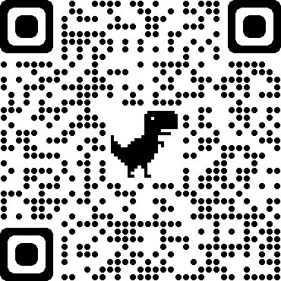
結語
小心得
1
以上皆為本人參與python技術應用班關於機器學習上實作之成果小展示。
未來人工智慧、機器學習依然是很重要的學問，透過學習、訓練資料去判斷、分析人類的行為或未來趨勢等，以上所有內容主要運用python撰寫，除了練習自己的程式設計能力，也嘗試了解現在夯的領域，
另外，python的使用上也很廣，除了人工智慧以外，在資料科學上(資料處理、清洗)上也很方便用，像是爬蟲相關技術等，CNN、OpenCV、YoLo這些都在這段時間有學習到，期待未來自己有更多運用，程式能力更加精進!
2
嘗試幾個學習方法去訓練資料
如何挑選合適演算法也是一個問題
也要懂得資料內容、將資料預處理
預測結果方面
透過好的演算法不斷訓練
準確率可以達到100%
對未來使用上有更大的幫助
其他還有更多演算法
也可以預測數字類型資料(ex房價
或是CNN做圖片、影像辨識
運用方面，僅為簡單的一個辦法
將結果結合圖形化介面，使其可視化
可以用在很多領域去預測不同東西
3
4
△存放一些學習至今其他程式碼練習小作品→
(主要為資料備份，僅供參考，持續整理中…)

Slide 24
感謝觀看
2021-03-04 ~ 2021-06-09
https://www.ypppt.com/

